Slide 1
Živimo u Europi

Slide 2
1. Europa je jedan od kontinenata…
Novog svijeta
Starog svijeta

Slide 3
TOČAN ODGOVOR!

Slide 4
NETOČAN ODGOVOR!

Slide 5
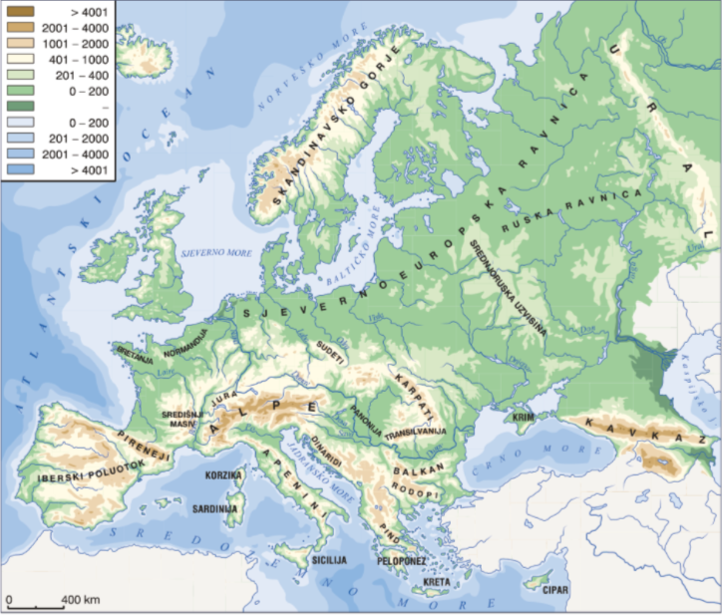
2. Koji od navedenih dijelova Europe ima najvišu nadmorsku visinu?
Kavkaz
Krim
Normandija

Slide 6
TOČAN ODGOVOR!

Slide 7
NETOČAN ODGOVOR!

Slide 8
3. Kako se naziva najvažnija politička organizacija europskih država?
EU
NAFTA
NATO
UN

Slide 9
TOČAN ODGOVOR!

Slide 10
NETOČAN ODGOVOR!

Slide 11
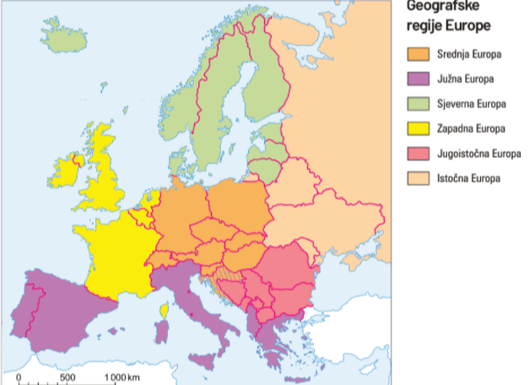
4. Na dodiru kojih europskih regija se nalazi Hrvatska?
Istočne, Sjeverne i Srednje Europe
Jugoistočne, Južne i Srednje Europe
Jugoistočne, Južna i Sjeverne Europe

Slide 12
TOČAN ODGOVOR!

Slide 13
NETOČAN ODGOVOR!

Slide 14
5. U kojoj europskoj regiji se nalazi najveći otok Europe?
Istočna
Južna
Zapadna

Slide 15
TOČAN ODGOVOR!

Slide 16
NETOČAN ODGOVOR!

Slide 17

ČESTITAM!!!

